Slide 1
برنامج كاب: تعرّف إلى عالم الأعمال KNOW ABOUT BUSINESS (KAB) ريادة الأعمال (2)
أ.محمد نواف جلاد
كلية فلسطين التقنية خضوري
قسم المهن التجارية

Slide 2
الموضوع (3): الأشكال القانونيّة لملكيّة المؤسسات
الأهداف التدريبية
تحديد الأنواع الأساسية الأربعة لملكية المؤسسات وإيجابياتها وسلبياتها.
تحديد المنافع التي توفرها التعاونيات.

Slide 3
الاشكال المختلفة لملكية المؤسسة
الملكية الفرديّة:
شركة التضامن :
الشركة ذات المسؤوليّة المحدودة:
التعاونيّة:

Slide 4
أسئلة متعلّقة بملكيّة المؤسسة
ما عدد أصحاب المؤسسات في الملكية الفرديّة والتضامن والشركة محدودة المسؤولية والتعاونيّة؟
ما الكلفة والإجراءات القانونيّة اللازمة من أجل إطلاق أنواع ملكيّات المؤسسات الأربعة؟
لماذا ينبغي استشارة محامٍ عند البدء بمؤسسة جديدة؟
ما المسؤوليّة المترتّبة عن أنواع ملكيّات المؤسسات الأربعة؟
كيف تؤثّر الملكيّة القانونيّة على استمراريّة المؤسسة؟
كيف تؤثّر البنية القانونيّة على إدارة المؤسسة؟
كيف تؤثّر البنية القانونيّة على الضّرائب؟
كيف تؤثّر البنية القانونيّة على شروط التوظيف؟

Slide 5
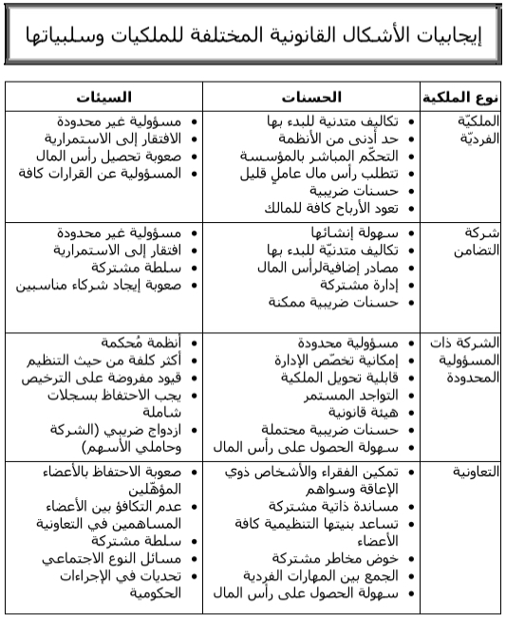

Slide 6
منافع المؤسسات الجماعية مثل التعاونيات
الموارد المالية المشتركة
الإمدادات المشتركة للمدخلات
التسويق المشترك
وفورات الحجم
منافع العناقيد (التجمعات) الصناعية
نقل المعرفة
تجاوز الحواجز الاجتماعية
الدعم المتبادل
تعزيز القوة التفاوضية
سهولة الوصول إلى الخدمات والتدريب
إفادة الأشخاص ذوي الإعاقة
المصدر: "دليل تحديد الفرص الاقتصادية" الصادر عن منظمة العمل الدولية.

Slide 7
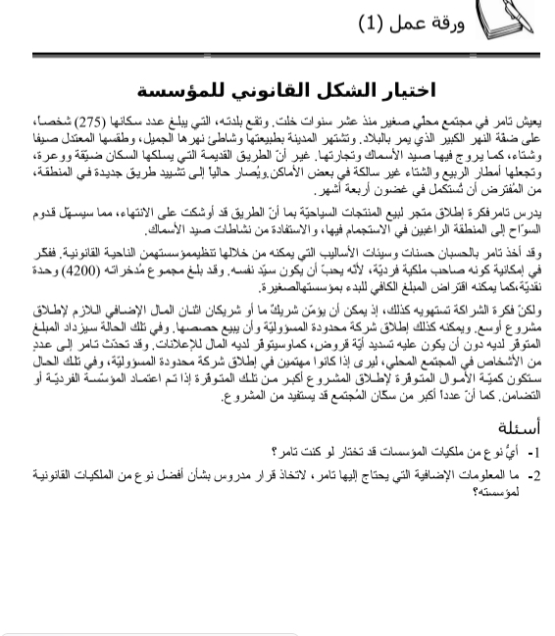

Slide 8
انتهى العرض

